Slide 1

Menu Maker by Qwenta
Présentation de la veille technologique

Slide 2
Sommaire
Contexte
Les outils de suivi de veille technologique
Mes sources d’information
Pertinences des articles
Présentation de Feedly, un agrégateur de contenu RSS (Really Simple Syndication) qui permet de suivre facilement les mises à jour de sites Web et autres sources d’informations
Organisation des articles

Slide 3

Outil de Veille technique
Afin de sélectionner les articles et documentations pertinentes j’ai utilisé plusieurs outils de recherche et de veille.
Ces moyens permettent au quotidien de maintenir une veille d’actualité sur les sujets choisis.

Slide 4

Outils de veille Afin de sélectionner les articles et documentation pertinentes, j’ai utilisé plusieurs outils de recherche et de veille.
Ces moyens me permettent de maintenir au quotidien une veille actualisée sur les technologies choisies
DailyDev L’installation de cette extension pour Firefox et Chrome s’affiche à chaque fois que l’on ouvre un nouvel onglet et affiche un panel d’article que l’on peut consulter par la suite. Les ressources sélectionnées sont présentées sous formes de vignettes. Il suffit de cliquer dessus pour accéder à l’article. Feedly Tandis que daily.dev me montre les articles avec le plus de succès, afin de suivre quelques blogs en particulier j’utilise l’application Feedly

Slide 5
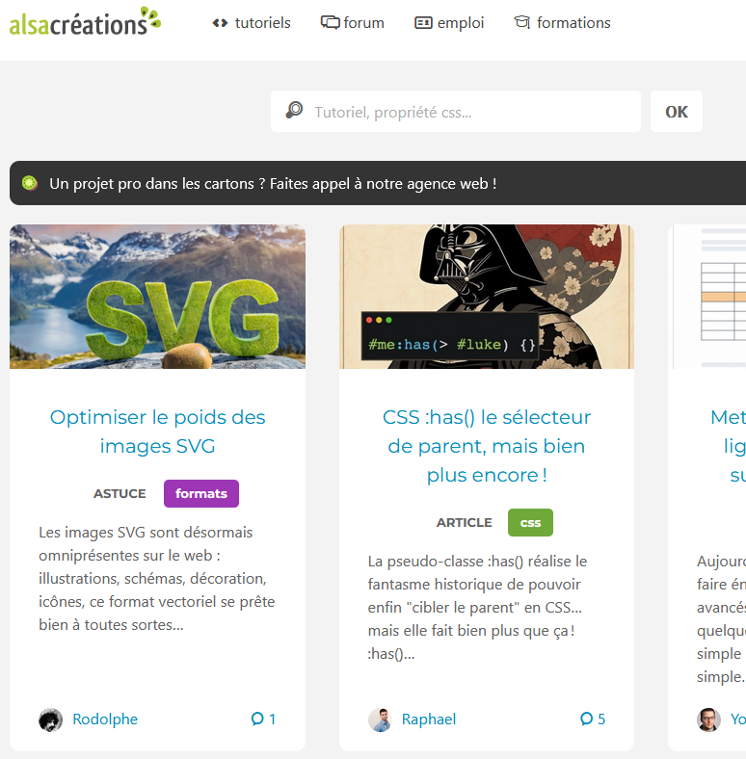
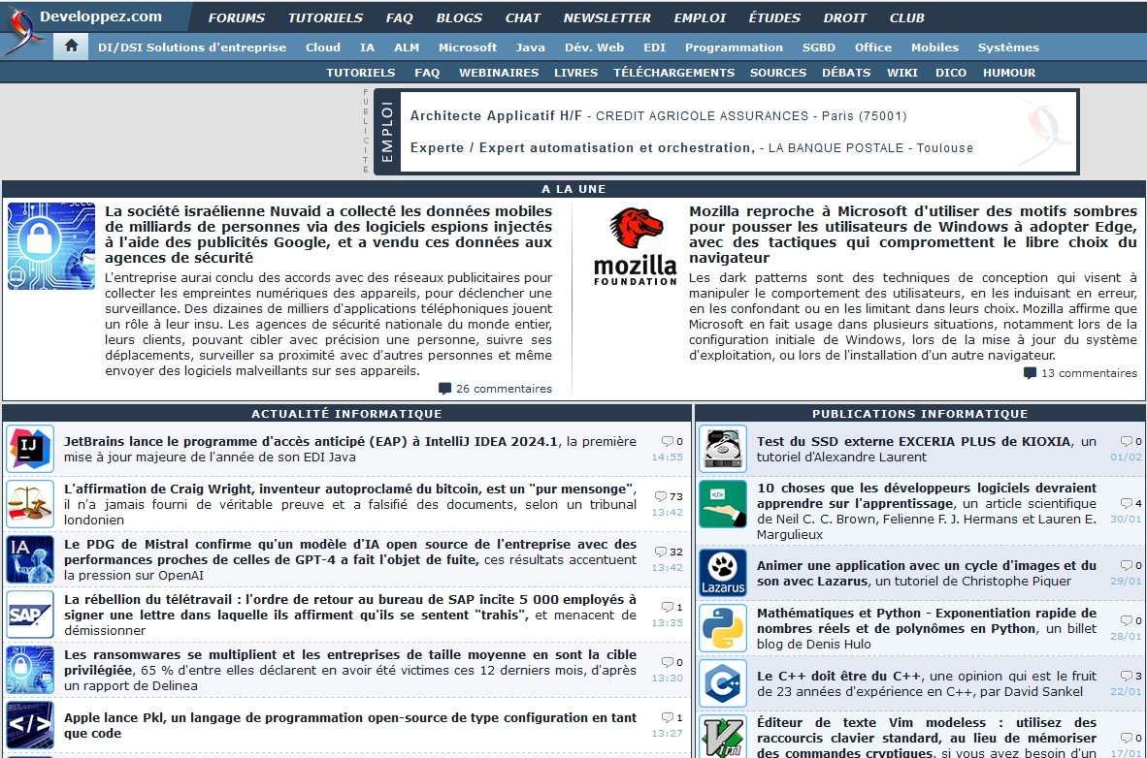
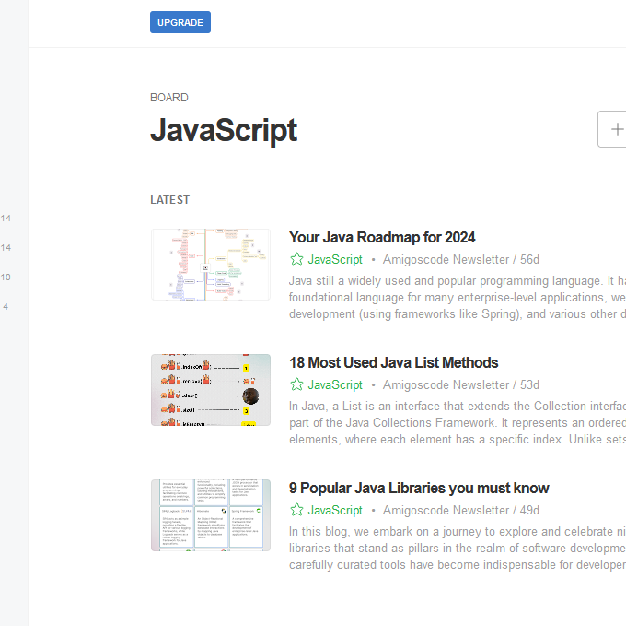
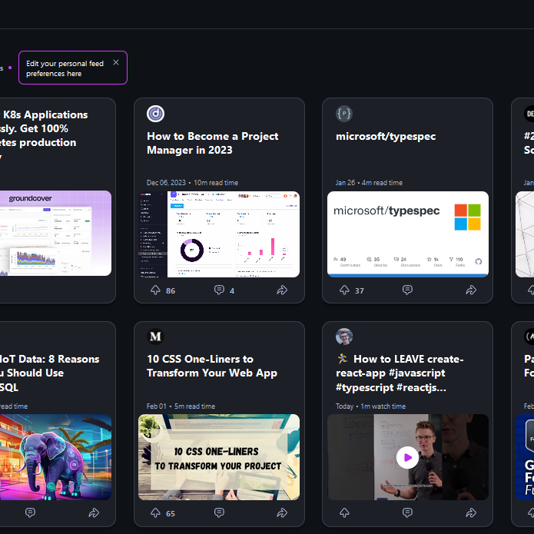
Sources d’information
Daily.dev
Feedly
LinkedIn
Developpez.com
Alsacreations

Slide 6
Pertinence des articles
Langages de programmation
API
Parmi toutes ces publications, il s’agit ensuite de trier les articles les plus pertinents dans le cadre de recherche sur le projet en cours.
RESTful API ou GraphQL sont des choix courants
Frontend (interface utilisateur) : HTML5, CSS3, JavaScript (frameworks comme React, Angular, Vue.js)
Backend (logique côté serveur) : Node.js (avec Express), Python (avec Flask ou Django), Ruby (avec Ruby on Rails), Java (avec Spring)
Technologies
Bases de données
Authentification et sécurité
Les bases de données relationnelles comme MySQL, PostgreSQL, ou des bases de données NoSQL comme MongoDB peuvent être envisagées en fonction des exigences de stockage et de récupération des données
Utilisation des protocoles d'authentification sécurisés tels que OAuth 2.0 ou JWT (JSON Web Tokens) pour protéger l'accès aux fonctionnalités de l'application

Slide 7

Feedly : un agrégateur de flux RSS
Permet de suivre l’actualités des sites en un seul endroit
Disponible sur navigateur Web ou sous forme d’application mobile pour les smartphones (Android ou IOS)
Agrégateur de flux le plus utilisé dans le monde
Solution la simple à prendre en main

Slide 8
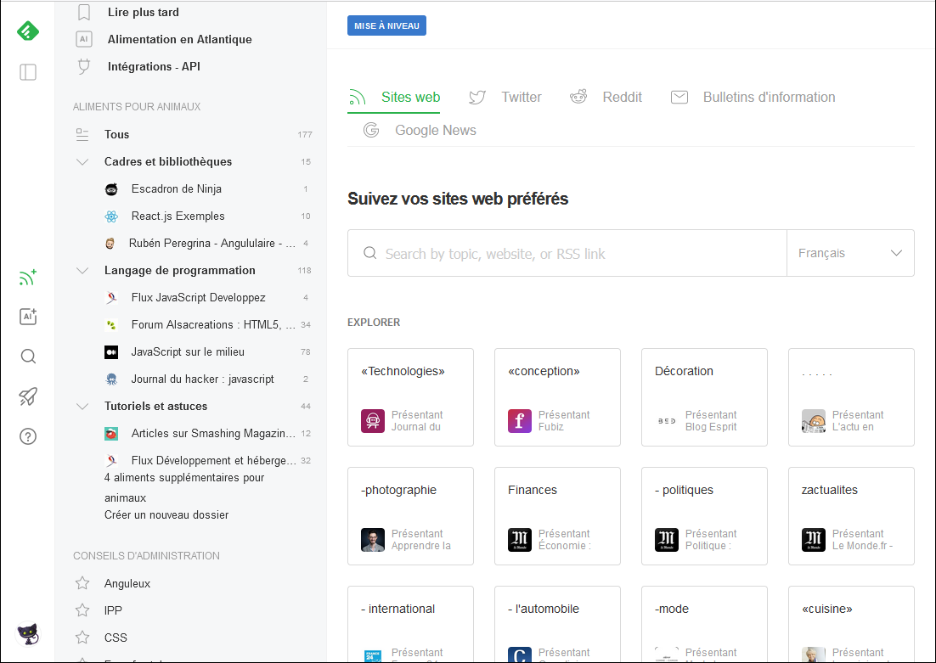
Comment sont organisées les ressources
Recherche des fils RSS soit par URL soit avec le nom de la source
Création de flux d’information :
Axe de surveillance sur une thématique.
Permet de structurer et d’organiser la veille.
On ne peut pas créer plus de 3 dossiers avec la version gratuite
Création de tableau permettant de stocker et d’organiser les articles par pertinence.

Slide 9
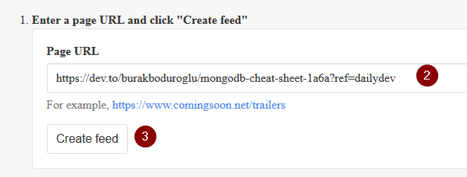
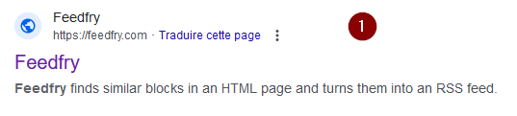
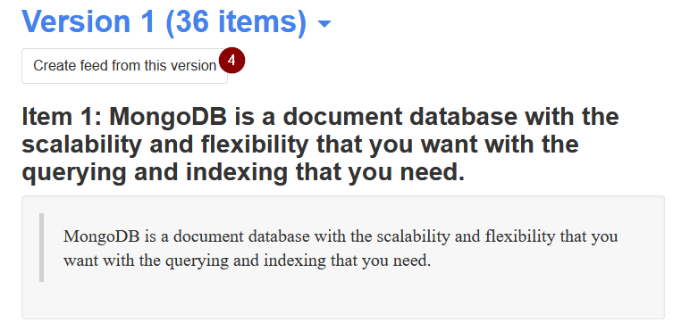

Transformer des pages web en flux RSS
Dans un moteur de recherche taper Feedfry
Copier/coller l’URL de la page HTML que l’on veuttransformer en flux RSS, puis cliquer sur
« Create feed » une première fois
Puis une seconde fois dans la page suivante
Feedfry transforme la page HTML en document xml.
Ne reste plus qu’à copier le lien dans Feedly pour identifier la source et suivre les articles

Slide 10
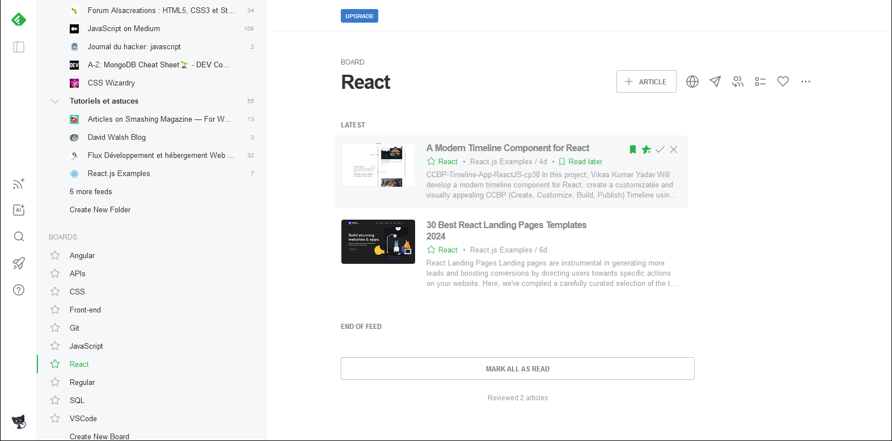
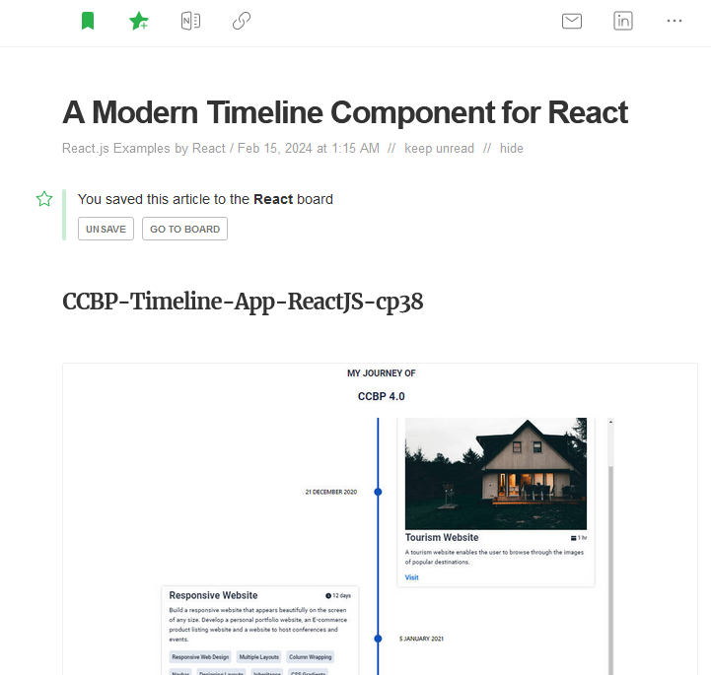
Exemple d’article pour React
Le partage d’article est possible, mais c’est une option payante
On peut néanmoins effectuer un partage via un compte de messagerie.

Slide 11




MERCI

